Slide 1
Стартап-акселератор
«Космос для жизни»

Slide 2
Название проектной команды: Навигатор по университету. Проектная идея: цифровые сервисы для образования и навигации внутри зданий. Наставник: Михеев Михаил Александрович
Тематическое направление: технологии информационных, управляющих, навигационных систем.

Slide 3

Представление стартап-проекта
Уровень технологической новизны: Адаптация (применение технологий 3D-навигации для специфических условий университетской среды).
Влияние на технологический суверенитет: Умеренное влияние — проект способствует развитию отечественных цифровых компетенций в области EduNet и навигационного ПО.
Уровень готовности технологии: TRL 2 определены целевые области применения технологии и ее критические элементы.

Slide 4
Технологическое направление
Рынок НТИ: EduNet.
Сквозная технология: 3D прототипирование (используется для создания точных объемных моделей этажей и интерьеров).
Соответствие рынку: Проект решает задачу цифровизации образовательной среды и повышения комфорта участников учебного процесса.

Slide 5
Проблема
Ключевая проблема - первокурсники и посетители теряются в сложных переходах между корпусами, опаздывают на занятия, испытывают стресс и раздражение.
Это ведет к нарушению учебного ритма и снижению лояльности к вузу.
Решение - утилита для сайта, которая строит точный маршрут от точки входа до конкретной двери аудитории с использованием визуальных подсказок и схем.

Slide 6
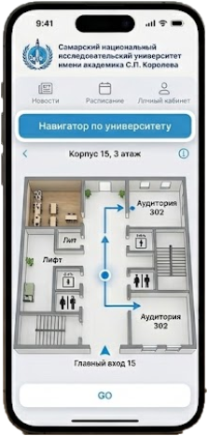
Продукт
Программное обеспечение, которое будет распакован в файл с расширением «exe» на сайте университета. Выглядит как интерактивная карта корпусов и поиском аудиторий, а также указанными столовыми, кафе, коворкингами. При указании нужной аудитории будет прокладываться маршрут по корпусу. Время построения маршрута — до 1 секунды. Поддержка до 10 этажей. Точность отображения аудиторий — по фактической нумерации. Работает без интернета после загрузки карты.
Ключевые функции:
Поиск по номеру аудитории или ФИО преподавателя.
Поэтапные маршруты со стрелками-указателями.
3D-визуализация сложных узлов и переходов.
Интеграция с расписанием занятий.

Slide 7
Потенциальные заказчики
ЦЕЛЕВАЯ АУДИТОРИЯ
Сегмент B2B/B2G(покупатели): Администрация университета (заинтересована в снижении потока опозданий и имидже инновационного вуза).
Сегмент B2C(пользователи): Студенты (в первую очередь первокурсники), абитуриенты и их родители, приглашенные спикеры.
География: На первом этапе — Самарский университет им. Королева; далее — масштабирование на другие крупные вузы России.

Slide 8
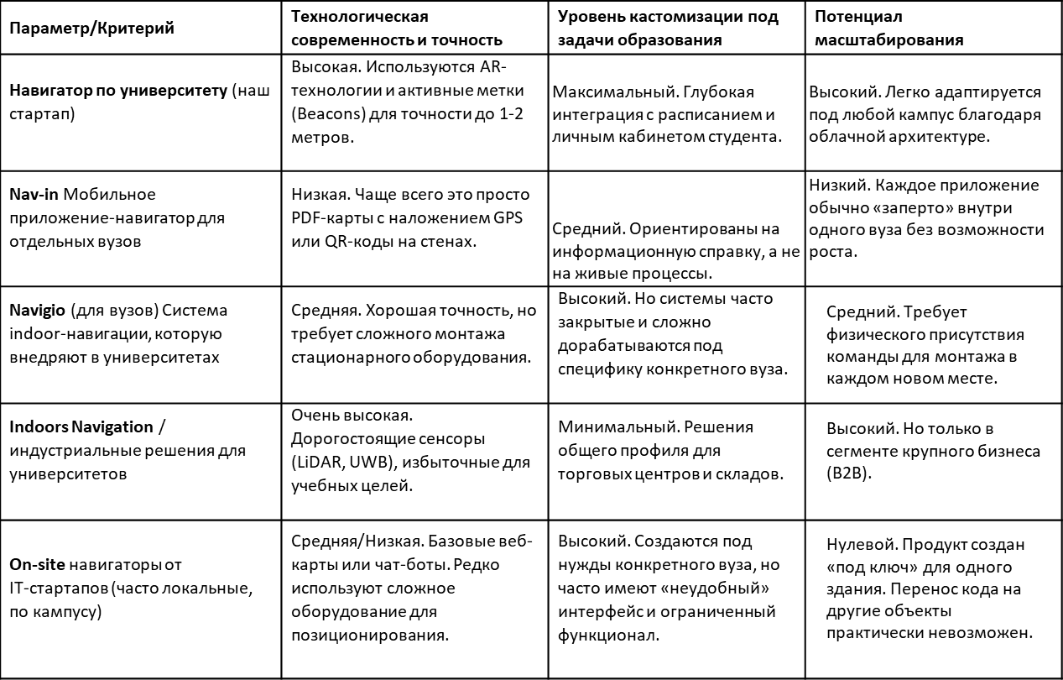
Анализ конкурентов
Ценностное предложение
Мобильный навигатор для крупных учебных центров, который мгновенно строит путь до нужной аудитории на основе расписания пользователя. Мы решаем проблему сложного перемещения в кампусах, повышая комфорт студентов и цифровой статус вуза без необходимости установки дополнительных датчиков внутри зданий.

Slide 9
Анализ рынка
2255
700
20-25
университетов
университетов
университетов
Общий рынок (все крупные и средние вузы РФ и СНГ)
Доступный рынок (вузы РФ)
Достижимый рынок (2-5% от Доступного рынка)

Slide 10
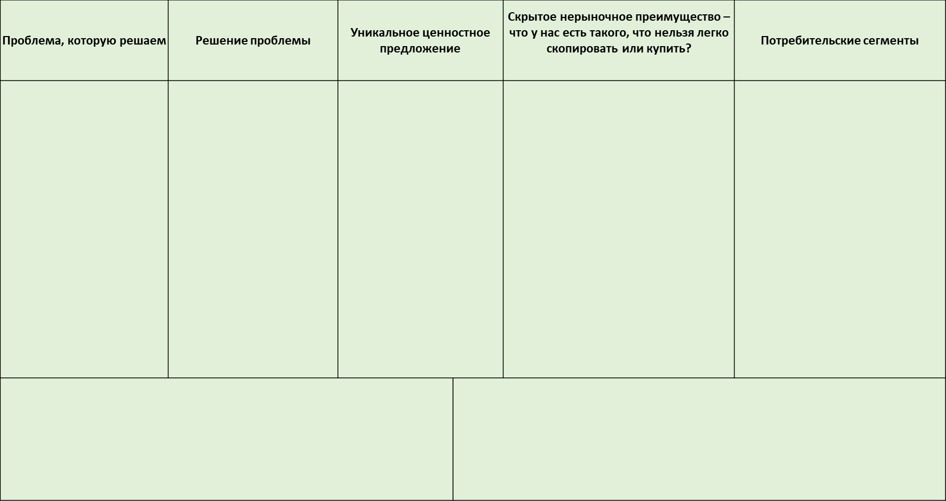
Бизнес-модель
1. Потеря времени: Студенты и гости тратят до 15 минут на поиск нужной аудитории в сложных кампусах.2. Стресс новичков: Абитуриенты и первокурсники чувствуют дискомфорт в незнакомой среде.3. Неэффективность логистики: Трудности навигации для маломобильных групп граждан.
Цифровой гид по кампусу:
Система навигации, интегрированная с учебным расписанием.
Ключевые метрики:
1.DAU/MAU: Активность студентов.
2.Retention: Частота использования при поиске аудиторий.
3.Time-to-target: Скорость нахождения нужной точки.
«Мобильный навигатор для крупных учебных центров, который мгновенно строит путь до нужной аудитории на основе расписания пользователя. Мы решаем проблему сложного перемещения в кампусах, повышая комфорт студентов и цифровой статус вуза без необходимости установки дополнительных датчиков внутри зданий.
1. Уникальные алгоритмы: Точное позиционирование внутри зданий без использования дорогостоящего GPS. 2. AR-движок: Собственная визуализация навигации стрелок в пространстве. 3. Прямой доступ к API вузов: Готовая интеграция с системами расписания.
B2C: Студенты (17-25 лет), абитуриенты, участники конференций, новые сотрудники. B2B: Администрации вузов, колледжей, технопарков.
Ранние последователи:
1. «Цифровые университеты»: Вузы, внедряющие концепцию Smart Campus. 2. Первокурсники: Самая лояльная аудитория. 3. Маломобильные студенты: Люди, которым критически важен доступный маршрут (лифты/пандусы).
Каналы коммуникации и сбыта:
1. Прямые продажи: Выход на ректораты и IT-департаменты вузов.
2. Партнерства: Интеграция в официальные мобильные приложения университетов. 3. Техно выставки: Образовательные форумы и EduNet-конференции.
Существующие альтернативы:
1.Бумажные схемы стенды. 2.Карты 2ГИС/Яндекс (только контуры зданий).
3.Локальные PDF-файлы на сайте вуза.
Структура Расходов:
Разработка: Зарплаты команды (Frontend/Backend, AR-разработчик, UI/UX дизайнер).
Инфраструктура: Облачные серверы, поддержка базы данных indoor-карт.
Маркетинг: B2B-презентации, участие в тендерах, SMM для студентов.
Юридические вопросы: Лицензирование ПО, работа с персональными данными (ФЗ-152).
Потоки выручки:
B2B SaaS-подписка: Ежегодная оплата вузом за лицензию и поддержку системы.
Внедрение (Setup fee): Разовая оплата за оцифровку здания и настройку интеграции.
Дополнительные модули: Платные функции аналитики перемещения потоков для администрации.
Реклама внутри приложения: Возможность размещения предложений от кафе и книжных лавок внутри кампуса (B2B2C).

Slide 11
Дорожная карта
Итоговый запуск:
Выгрузка по на площадки
Запуск маркетинга
Подготовка к запуску:
Итоговый «прогон»
Закрытый тест/Разработка маркетинговой стратегии
Январь 2027
Разработка MVP-версии:
Дизайн/оформление
Кодировка
Ноябрь-декабрь 2026
Разработка бизнес модели стартапа:
Определение ЦА
Анализ конкурентов
Сентябрь-ноябрь 2026
Май-сентябрь 2026
Апрель-май 2026

Slide 12
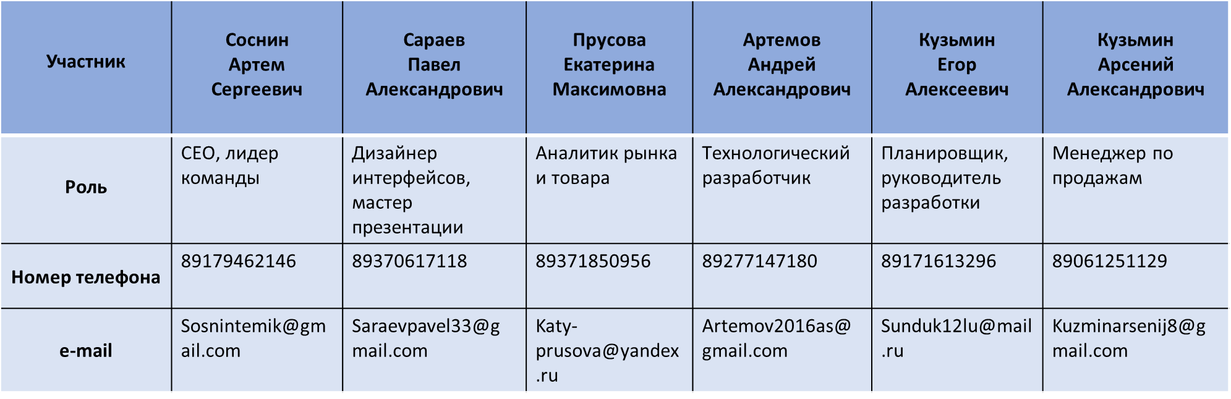
Команда

Slide 13

Контактная информация
Соснин Артем Сергеевич
тел. 89179462146

